Slide 1
Gestión
e implantación
de Computadores
de Redes
Seguridad
Evaluación
Notes:
1

Slide 2
Seguridad de red
Conceptos
Seguridad de red
Notes:
2

Slide 3
Seguridad de red
Evaluación de la seguridad de redes
Identificar y categorizar los posibles riesgos.
Evaluación de seguridad de redes = evaluación de vulnerabilidades + pruebas de penetración
Evaluación
Notes:
3

Slide 4
Seguridad de red
Evaluación de la seguridad de redes
3 niveles de evaluación:
Rastreo de vulnerabilidades (SW)
Evaluación seguridad de red (SW + pruebas simples)
Prueba penetración (pruebas completas)
Evaluación
Notes:
4

Slide 5
Seguridad de red
Evaluación de la seguridad de redes
Metodología de evaluación
FASE 1. Enumeración de la red y servidores interés (off line)
FASE 2. Exploración de redes → Servidores vulnerables potencialmente (on line)
FASE 3. Investigación de vulnerabilidades (off line)
FASE 4. Explotar vulnerabilidades (on line)
Evaluación
Notes:
5

Slide 6
Seguridad de red
FASE 1. Enumeración de la red
Se debe enumerar los servicios y redes, para lo que:
Búsquedas en el web y grupos de noticias
Consulta a base de datos NIC
Sondeos DNS
Consultas DNS
Transferencia de zonas DNS
Resolución inversa
Evaluación
Notes:
6

Slide 7
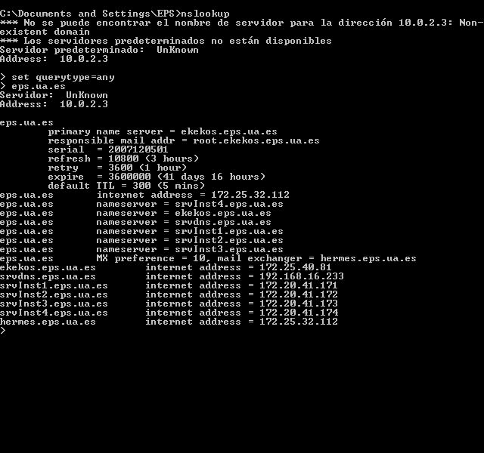
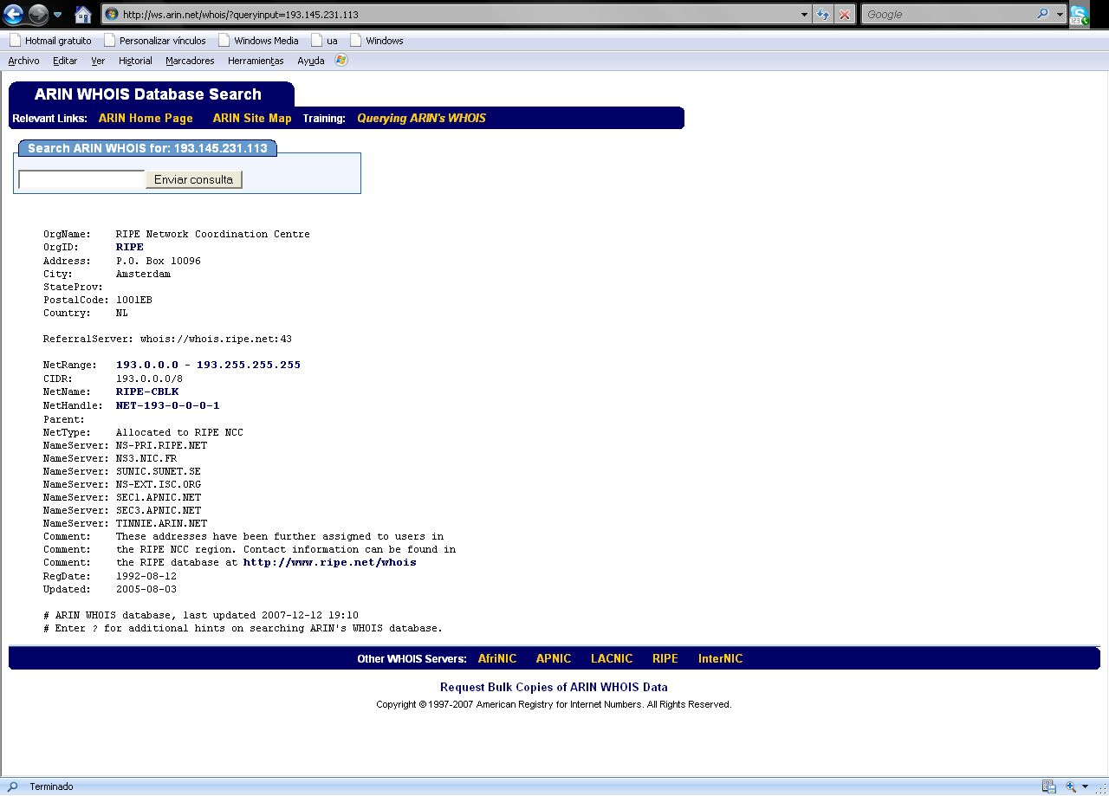
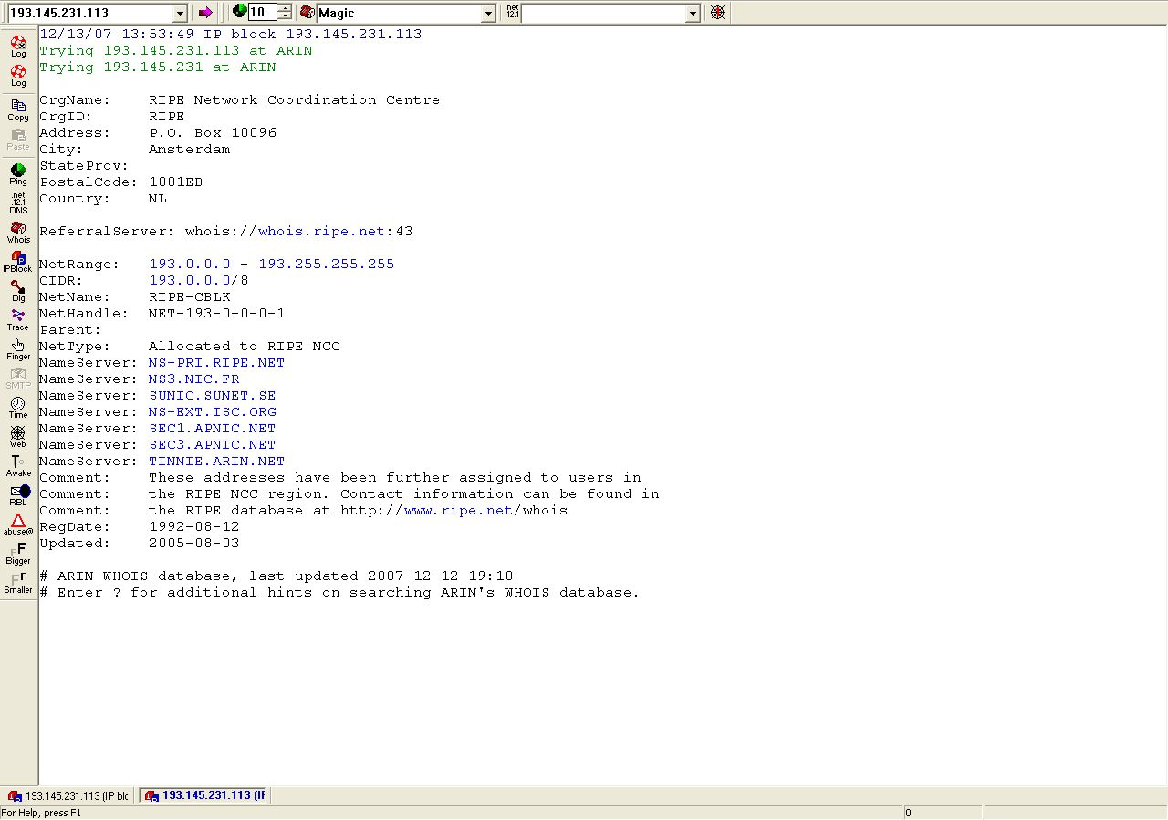

Seguridad de red
FASE 1. Enumeración de la red
Evaluación
Notes:
7

Slide 8
Seguridad de red
FASE 1. Enumeración de la red
Contramedidas:
Los servidores web no permitan listas directorios
En base de datos NIC insertar información genérica
NO exista referencias internas en DNS públicos
No permitir transferencia de zonas DNS
Evaluación
Notes:
8

Slide 9
Seguridad de red
FASE 2. Exploración de redes IP
Los objetivos perseguidos con la exploración de redes IP es la de obtener información sobre:
Equipos activos (Host Discovery)
Puertos biertos (Port Scanning)
Sistemas Operativos (OS Detection)
Versiones servicios ejecución (Version Detection)
Seguridad Perimetral (FW and IDS Detection)‏
Finalidad: Imagen de la topología y Nivel de seguridad de la red.
Evaluación
Notes:
9

Slide 10
Seguridad de red
FASE 2. Exploración de redes IP
Herramientas:
SING. Herramienta de línea de comandos que permite enviar paquetes ICMP configurables.
NMAP. Herramienta de seguridad que permite obtener diversa información de red.
Evaluación
Notes:
10

Slide 11
Seguridad de red
FASE 2.1. Host Discovery
2.1. Equipos activos:
NMAP. Barridos ping para descubrir nodos conectados.
Nmap –sP 172.16.40.0/24
-sP ping "scan".Este es utilizado solo para averiguar si determinado(s) host(s) están en ese momento vivos o conectados
Evaluación
Notes:
11

Slide 12
Seguridad de red
FASE 2.2. Port Scanning
2.2. Puertos abiertos
A) Explorar puertos TCP
Se pueden identificar puertos mediante su rastreo con los métodos:
Estándar
Vainilla connect
SYN medio abierto
TCP sigilosos
Indicador de TCP inverso
sondeo indicador de ACK
fragmentación TCP
Rastreo TCP desde terceras partes y con identidad suplantada
cabecera de identificador de IP
Evaluación
Notes:
12

Slide 13
Seguridad de red
FASE 2.2. Port Scanning
Métodos estándar: Técnicas directas para identificar puertos y servicios TCP accesibles.
Fiables pero fácilmente registrables e identificables
Vainilla Connect
Es el más sencillo, no es sigiloso ya que establece una conexión TCP/IP completa con el puerto TCP 1 del equipo objetivo, aumentado posteriormente secuencialmente (2, 3, …)‏
SYN + SYN/ACK + ACK si está abierto
SYN + RST si está cerrado
Herramientas:
nmap (-sT)
superscan
Syn medio abierto.
SYN + SYN/ACK + RST → Reinicia la conexión TCP
SYN + RST si está cerrado
Herramientas
nmap (-sS)
scanred.
Evaluación
Notes:
13

Slide 14
Seguridad de red
FASE 2.2. Port Scanning
Métodos sigilosos:
Se basan en las características que tiene cada SO de tratar la pila de protocolos TCP/IP.
NO son eficaces en la identificación precisa de puertos abiertos, pero proporcionan un alto grado de sigilo
Rastreo de indicador de TCP inverso
Según la RFC 793 (TCP):
Cuando un puerto está cerrado, si entra un paquete sin el flag RST activado se debe responder con un paquete con RST
Cuando un puerto está abierto, si entra un paquete sin los bits SYN, RST o ACK, se debe deshechar el paquete.
Si se envían paquetes TCP mal formateados, sólo aquellos que estén cerrados responderán. Normalmente se utilizan 3 tipos de configuraciones de indicadores de paquetes de sondeo:
Sondeo con FIN especificado
Sondeo XMAS con FIN, URG y PUSH especificados
Sondeo NULL sin indicador
Herramientas:
nmap: -sF, -sN y –sX.
Rastreo de tamaño de la ventana (TCP Window Scan)
Enviando paquetes de sondeo ACK y analizando la cabecera de los paquetes RST
TTL < 64 y WIN <> 0
Evaluación
Notes:
14

Slide 15
Seguridad de red
FASE 2.2. Port Scanning
Métodos de rastreo TCP desde terceras partes con suplantación de identidad: Permiten realizar rastreos eficaces encubriendo al responsable
Rastreo de cabecera del identificador de IP (TCP Idle Scan)‏
Se involucran 3 equipos: atacante, intermediario y objetivo.
Es muy sigiloso. El envío de paquetes TCP SYN con identidad suplantada como si fuera el intermediario.
Aprovecha el Identificador IP (IP ID)
Nmap –sI 192.168.0.155 192.168.0.50
Evaluación
Notes:
15

Slide 16
Seguridad de red
FASE 2.2. Port Scanning
B) Rastreo de puertos UDP
Al ser sin conexión, sólo hay 2 formas:
Enviar paquetes a los 65.535 puertos UDP, seguidamente esperar los ICMP de destino no alcanzable para saber cuáles están cerrados
Utilizar clientes de servicio UDP específicos como dig, tftp, snmpwalk, …, para enviar datagramas a servicios de red UDP objetivos y esperar la respuesta.
Si se filtra los paquetes ICMP, será difícil.
Herramientas:
nmap –sU
superscan
Evaluación
Notes:
16

Slide 17
Seguridad de red
FASE 2.3. SO Detection
2.3. Sistema Operativo
Sondeos ICMP
Los mensajes ICMP de utilidad son:
Tipo 8 (echo request). Utilizados por ping, son la respuesta a solicitud de echo
Tipo 13 (timerstamp request). Solicita información de tiempo al sistema objetivo.
Tipo 15 (information request). Obsoleto. Para sistemas sin disco.
Tipo 17 /subset address mask request). Revela la mascara de red
Contramedida: Los cortafuegos deben filtrar el tráfico ICMP externo
Evaluación
Notes:
17

Slide 18
Seguridad de red
FASE 2.3. SO Detection
Evaluación
Detectar SO con nmap
nmap –O –v
Notes:
18

Slide 19
Seguridad de red
FASE 2.4. Version Detection
2.4. Versiones Servicios
Conexión a puertos abiertos y pruebas específicas por servicios
nmap -A
Evaluación
# nmap –A localhost
Starting Nmap ( http://nmap.org )
Interesting ports on 127.0.0.1:
(The 1428 ports scanned but not shown bellow are in state: closed)
PORT STATE SERVICE VERSION
22/tcp open ssh OpenSSH 6.7p2 (protocol 2.00)
25/tcp open smtp Qmail smtpd
53/tcp open domain ISC BIND 9.9.7
80/tcp open http Apache httpd 2.4.12
Device type: general purpose
…
Notes:
19

Slide 20
Seguridad de red
FASE 2.5. FW & IDS Detection
2.5. Configuración Perimetral
Análisis de respuestas TCP.
Un sondeo TCP SIEMPRE tiene como resultado:
TCP SYN/ACK → Puerto abierto
TCP RST → Rechazado por destino
ICMP tipo 3 y 13 → Prohibición administrativa
NADA → Dispositivo intermedio lo ha abandonado.
Si unos puertos responden RST y otros no responden NADA, los que responden se consideran cerrados, pero NO filtrados.
Herramienta:
Hping3
Rastreo de indicador ACK
Enviando paquetes de sondeo ACK y analizando la cabecera de los paquetes RST
Si respuesta RST → NO FILTRADO
Si no responde o ICMP → FILTRADO
Evaluación
Notes:
20

Slide 21
Seguridad de red
FASE 2.5. FW & IDS Detection
Eludir IDS:
Paquetes de sondeo fragmentados
nmap –sS –f dirIP (rastreo SYN fragmentado)
Eludir filtrado:
Uso de puertos TCP/UDP de origen específicos
nmap –sS –g 80 (rastreo SYN con puerto origen 80)
Paquetes mal formateados o fragmentados.
Evaluación
Notes:
21

Slide 22
Seguridad de red
Contramedidas del rastreo de redes
Filtros ICMP de entrada → obliga a los atacantes a realizar amplios rastreos de puertos TCP contra sus direcciones IP para obtener el mapa de la red
IDS con detección de escaneos de puertos, al menos los que dan la cara a Internet (o redes potencialmente peligrosas)‏
Evaluar paquetes fragmentados que realizan nuestros IDS
Ser consciente de qué puertos ofertamos y de la configuración de la red
Evaluación
Notes:
22

Slide 23
Seguridad de red
FASE 3. Investigación de vulnerabilidades
Objetivo:
Descubrir vulnerabilidades en los servicios encontrados
¿Dónde buscar?
Exploit Dababase (www.exploit-db.com)
SecurityFocus (www.securityfocus.com)
Packet Storm (www.packetstormsecurity.com)
CERT (www.cert.org)
MITRE (www.mitre.org)
IBM ISS X-Force (xforce.iss.net)
Evaluación
Notes:
23

Slide 24
Seguridad de red
FASE 4. Explotar vulnerabilidades
Objetivo:
Obtener acceso no autorizado a un sistema
¿Y después?
Obtener privilegios de superusuario
Instalar herramientas de control
Comprometer datos sensibles
...
Evaluación
Notes:
24

Slide 25
Seguridad perimetral
Bibliografía
Chris MacNab, Seguridad de Redes, O’Reilly, 2004
Gordon Lyon, NMAP Network Scanning, Insecure.com LLC, 2008
Bibliografía
Notes:
25

Slide 26
Gestión
e implantación
de Computadores
de Redes
Seguridad
Evaluación
Notes:
26

